Slide 1

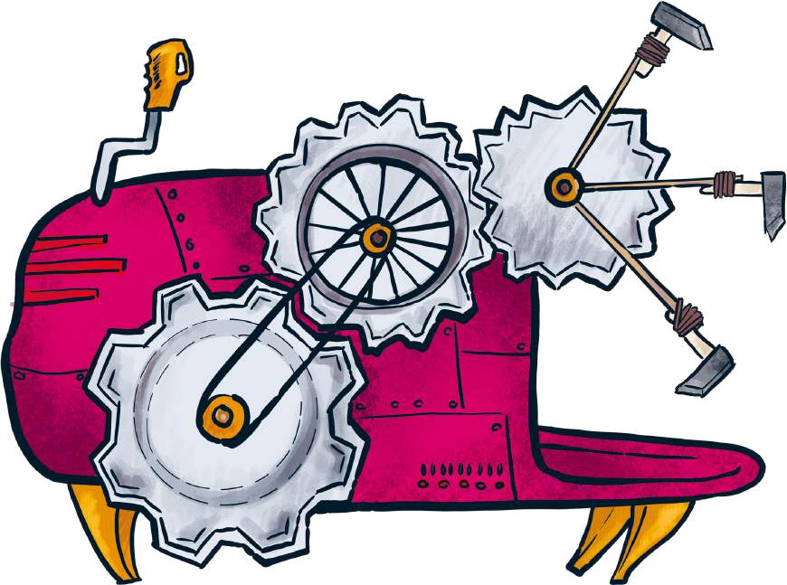
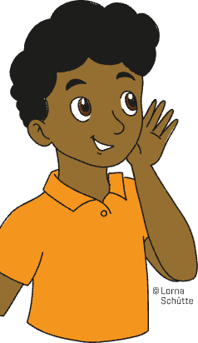
Unsere Zaubermaschinen
Malik hat eine spannende Zaubermaschine auf dem Dachboden gefunden und ist ganz aufgeregt. Er möchte sie seiner Klasse präsentieren. Kannst du ihm helfen?
Seht euch die Zaubermaschine genau an. Kommt als Gruppe zusammen. Füllt gemeinsam den Steckbrief auf Seite 2 aus.
Denkt beim Ausfüllen des Steckbriefs daran, dass auch jemand, der die Maschine nicht sieht, sich diese gut vorstellen kann.
Beschreibt sie also ganz genau.
1

Slide 2
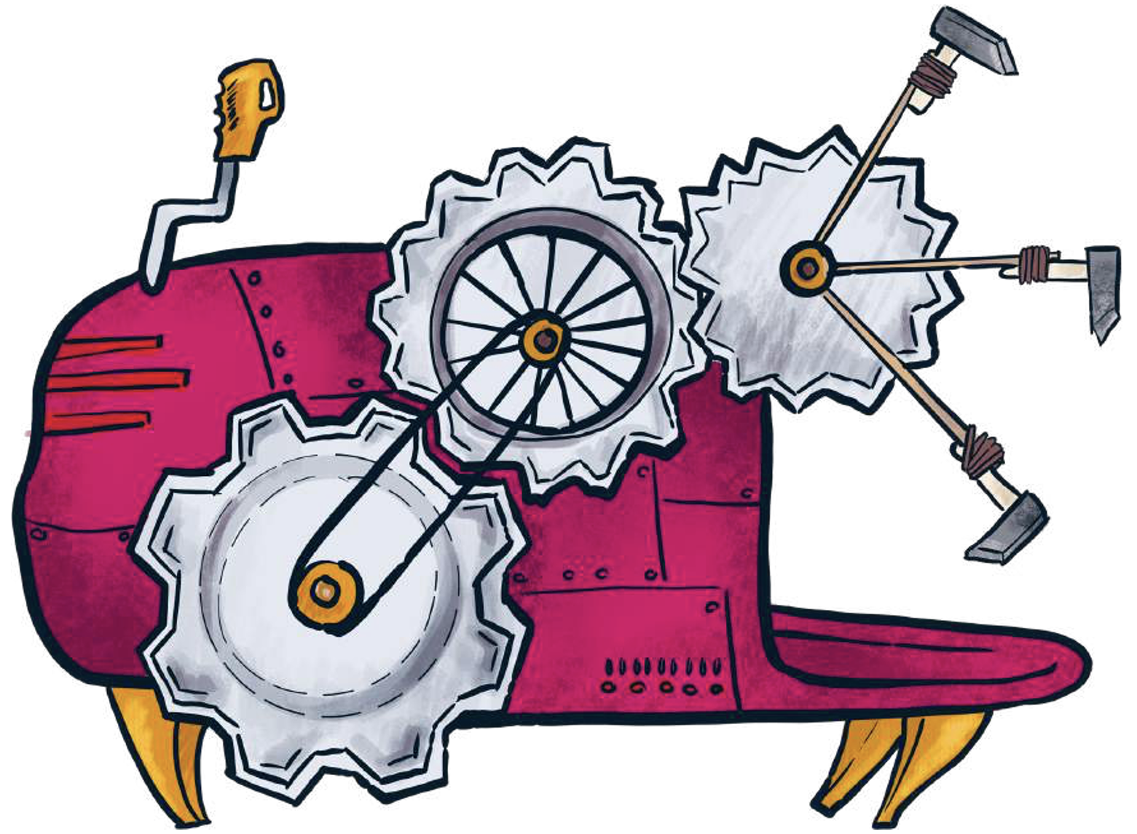





Steckbrief Maliks Zaubermaschine
Wie nennt ihr Sie?
Wie kann sie? Wobei hilft sie euch?
Wie sieht sie aus? Beschreibt genau!
Wie fühlt sie sich an?
Welche Geräusche macht sie, wenn sie arbeitet?
Wie riecht sie:
Präsentiert gemeinsam die Zaubermaschine den anderen Gruppen. Jedes Kind aus eurer Gruppe ist Experte oder Expertin für einen Teil der Zaubermaschine und stellt diesen vor.
2

Slide 3
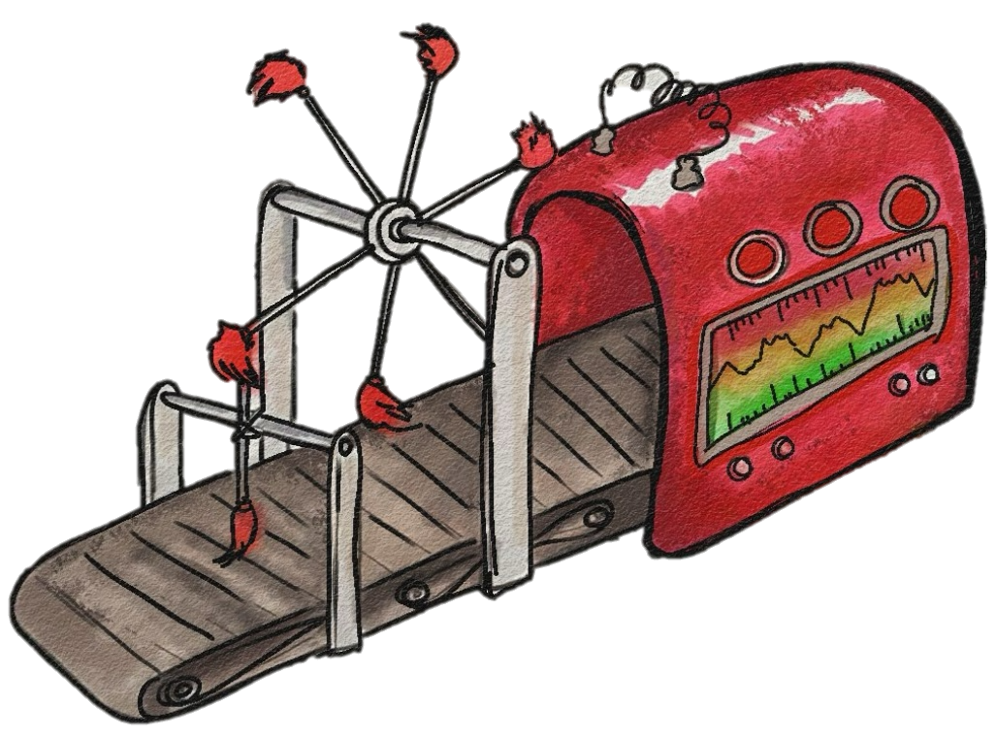
Unsere Zaubermaschinen
Malik hat eine spannende Zaubermaschine auf dem Dachboden gefunden und ist ganz aufgeregt. Er möchte sie seiner Klasse präsentieren. Kannst du ihm helfen?
Seht euch die Zaubermaschine genau an. Kommt als Gruppe zusammen. Füllt gemeinsam den Steckbrief auf Seite 2 aus.
Denkt beim Ausfüllen des Steckbriefs daran, dass auch jemand, der die Maschine nicht sieht, sich diese gut vorstellen kann.
Beschreibt sie also ganz genau.
1

Slide 4
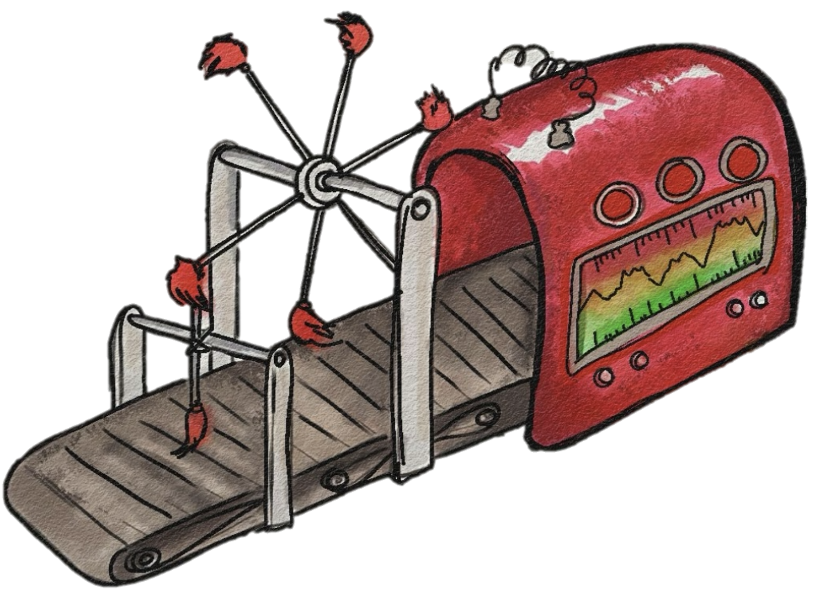
Steckbrief Maliks Zaubermaschine
Wie nennt ihr Sie?
Wie kann sie? Wobei hilft sie euch?
Wie sieht sie aus? Beschreibt genau!
Wie fühlt sie sich an?
Welche Geräusche macht sie, wenn sie arbeitet?
Wie riecht sie:
Präsentiert gemeinsam die Zaubermaschine den anderen Gruppen. Jedes Kind aus eurer Gruppe ist Experte oder Expertin für einen Teil der Zaubermaschine und stellt diesen vor.
2

Slide 5
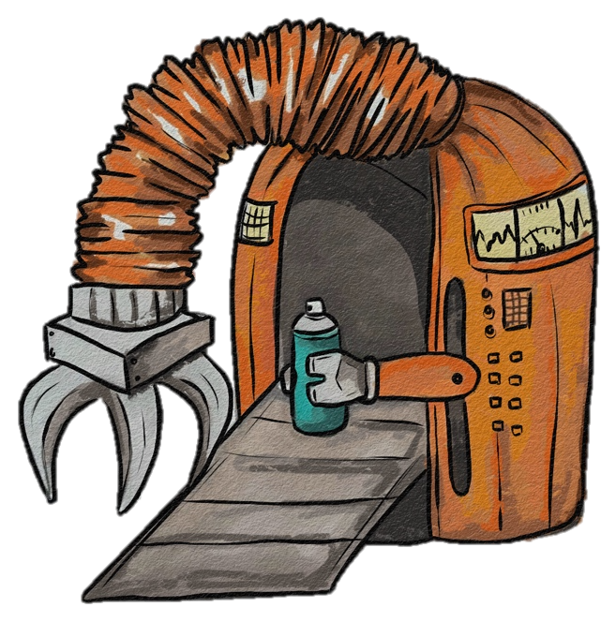
Unsere Zaubermaschinen
Malik hat eine spannende Zaubermaschine auf dem Dachboden gefunden und ist ganz aufgeregt. Er möchte sie seiner Klasse präsentieren. Kannst du ihm helfen?
Seht euch die Zaubermaschine genau an. Kommt als Gruppe zusammen. Füllt gemeinsam den Steckbrief auf Seite 2 aus.
Denkt beim Ausfüllen des Steckbriefs daran, dass auch jemand, der die Maschine nicht sieht, sich diese gut vorstellen kann.
Beschreibt sie also ganz genau.
1

Slide 6
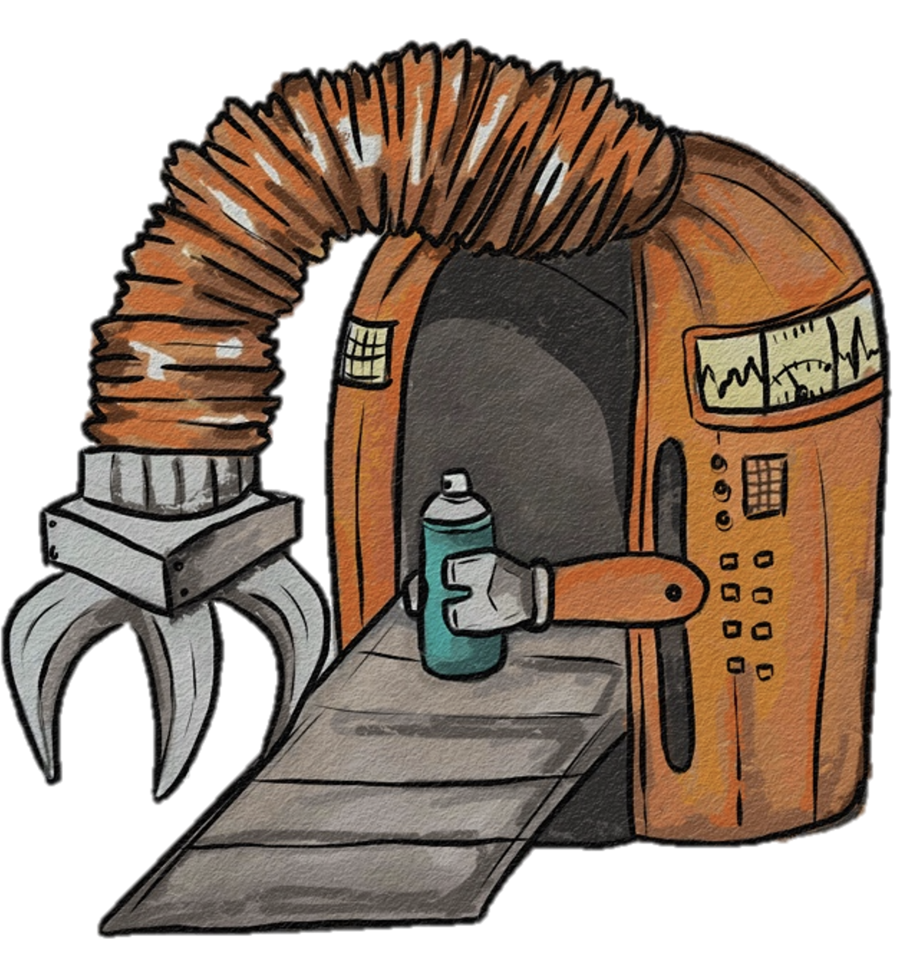
Steckbrief Maliks Zaubermaschine
Wie nennt ihr Sie?
Wie kann sie? Wobei hilft sie euch?
Wie sieht sie aus? Beschreibt genau!
Wie fühlt sie sich an?
Welche Geräusche macht sie, wenn sie arbeitet?
Wie riecht sie:
Präsentiert gemeinsam die Zaubermaschine den anderen Gruppen. Jedes Kind aus eurer Gruppe ist Experte oder Expertin für einen Teil der Zaubermaschine und stellt diesen vor.
2

Slide 7
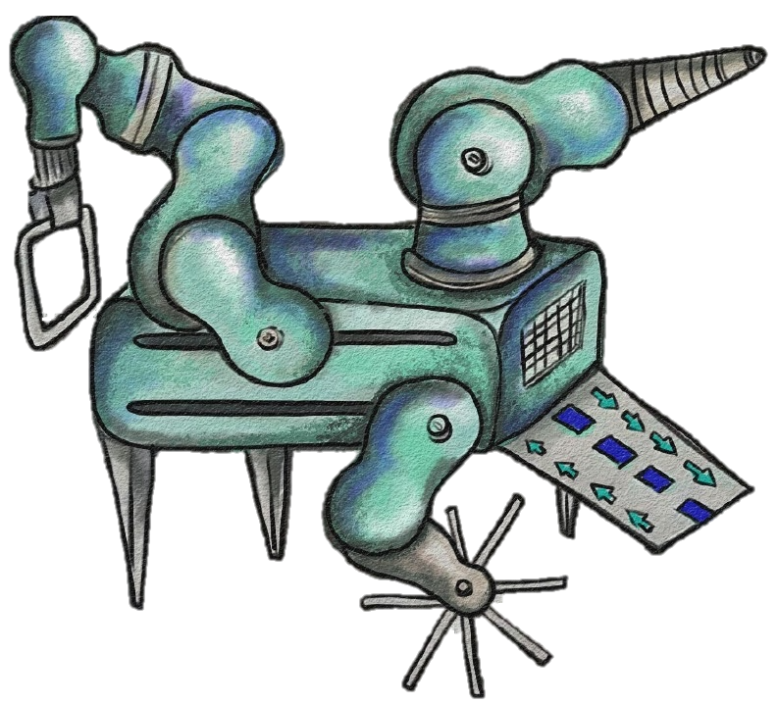
Unsere Zaubermaschinen
Malik hat eine spannende Zaubermaschine auf dem Dachboden gefunden und ist ganz aufgeregt. Er möchte sie seiner Klasse präsentieren. Kannst du ihm helfen?
Seht euch die Zaubermaschine genau an. Kommt als Gruppe zusammen. Füllt gemeinsam den Steckbrief auf Seite 2 aus.
Denkt beim Ausfüllen des Steckbriefs daran, dass auch jemand, der die Maschine nicht sieht, sich diese gut vorstellen kann.
Beschreibt sie also ganz genau.
1

Slide 8
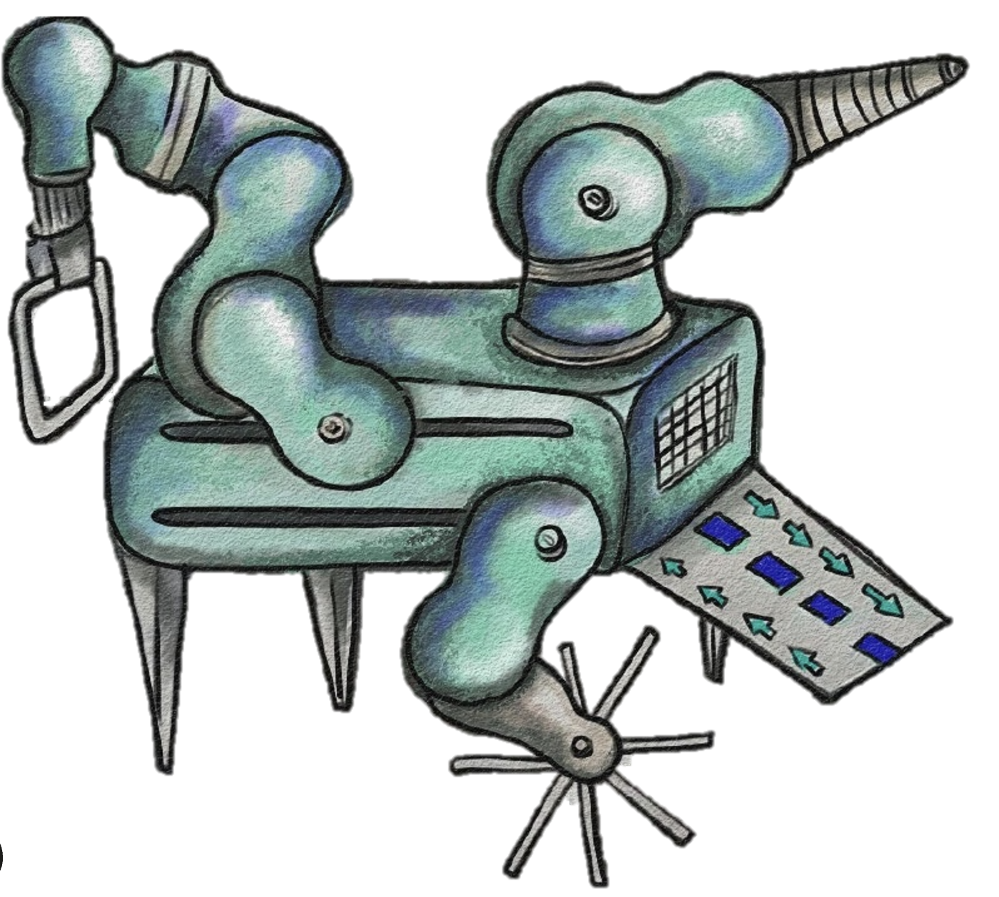
Steckbrief Maliks Zaubermaschine
Wie nennt ihr Sie?
Wie kann sie? Wobei hilft sie euch?
Wie sieht sie aus? Beschreibt genau!
Wie fühlt sie sich an?
Welche Geräusche macht sie, wenn sie arbeitet?
Wie riecht sie:
Präsentiert gemeinsam die Zaubermaschine den anderen Gruppen. Jedes Kind aus eurer Gruppe ist Experte oder Expertin für einen Teil der Zaubermaschine und stellt diesen vor.
2

Slide 9
Jetzt bist du dran! Zusammen mit deiner Gruppe entsteht eure persönliche Zaubermaschine. Was macht sie so besonders? Füllt den Steckbrief aus. Malt eure Zaubermaschine entweder auf ein großes Blatt oder hier auf Seite 4.
Unsere Zaubermaschine!
So heißt es:
Sie kann besonders gut:
So sieht sie aus:
So fühlt sie sich an:
Wenn sie arbeitet, macht sie diese Geräusche:
So riecht sie:
Präsentiert eure Zaubermaschine in eurer Klasse. Dabei stellt jedes Gruppenmitglied einen Teil vor.
3

Slide 10
Hier ist Platz für eure eigene Zaubermaschine!
4

